Slide 1
Запознаване с програмата
RobotProg

Slide 2
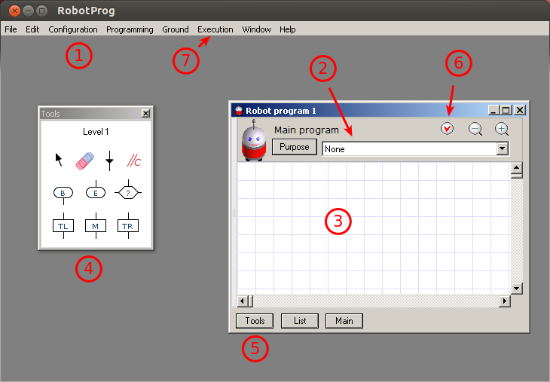
Интерфейс на програмата
Избор на ниво на сложност на командите
Указване на задание на робота
Работно поле
Блокове
Показване на
блоковете
Проверка на
блок-схемата
Изпълнение

Slide 3
Край

